Slide 1
Presentación final

Slide 2



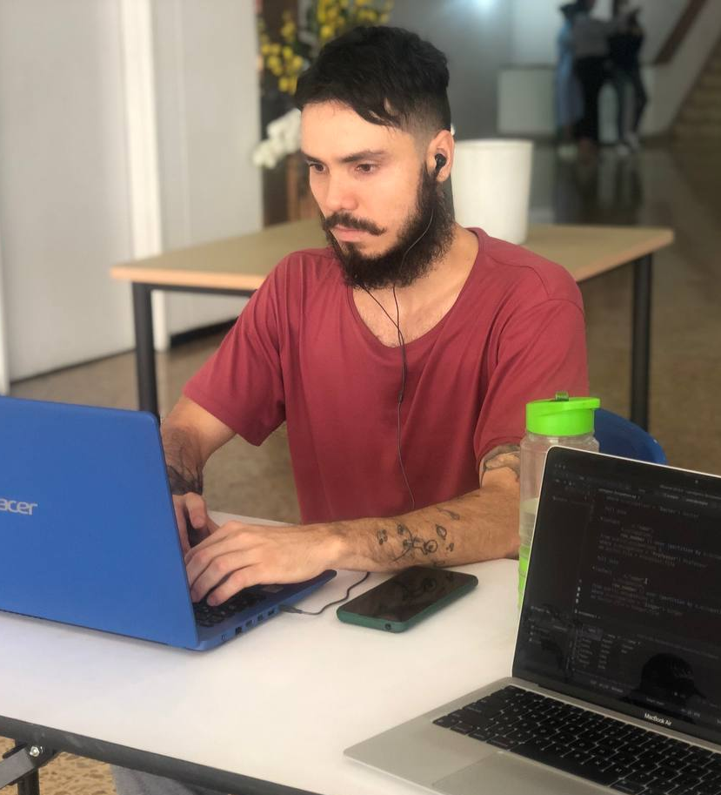
QUIÉNES SOMOS
Grupo 12
Somos un grupo de estudiantes de Henry de distintos países interesados en comprender e incorporar las herramientas que la Ciencia de Datos posibilita con el objetivo de un próspero desarrollo profesional y de adquirir la capacidad de una mejor toma de decisiones.
Mariano Rodas
Alberto Landin
Analista de datos
Ingeniero de datos
Federico Kostzer
Daniel Castillo
Analista de datos
Ingeniero de datos

Slide 3
Etapa 1:
Puesta en marcha del proyecto
Desarrollar métricas
Presentación de KPIs
Tecnologías a usar
Documentar alcance del proyecto
Etapa 2:
Trabajando los datos
Diseño del modelo de base de datos
Creación y configuración de ambiente big data
Automatización del data warehouse
Etapa 3:
Etapa de análisis
Exposición de reportes y dashboards
Creación de modelos predictivos
Aplicar reglas de negocios
Etapa 4:
Presentación final
Conclusiones
Recomendaciones
(Ud. ESTÁ AQUÍ)

Slide 4
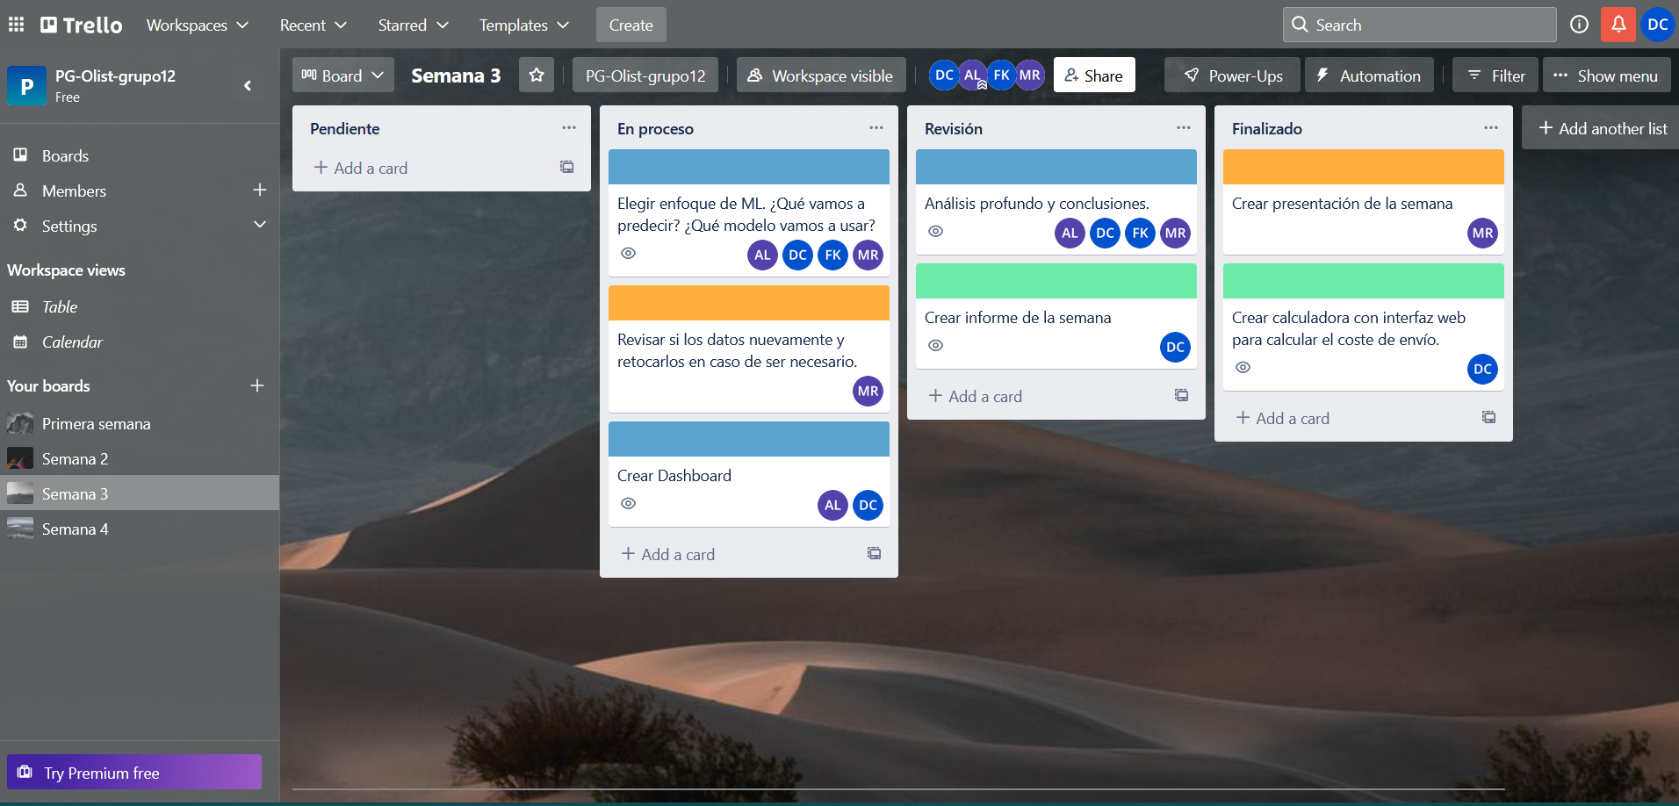
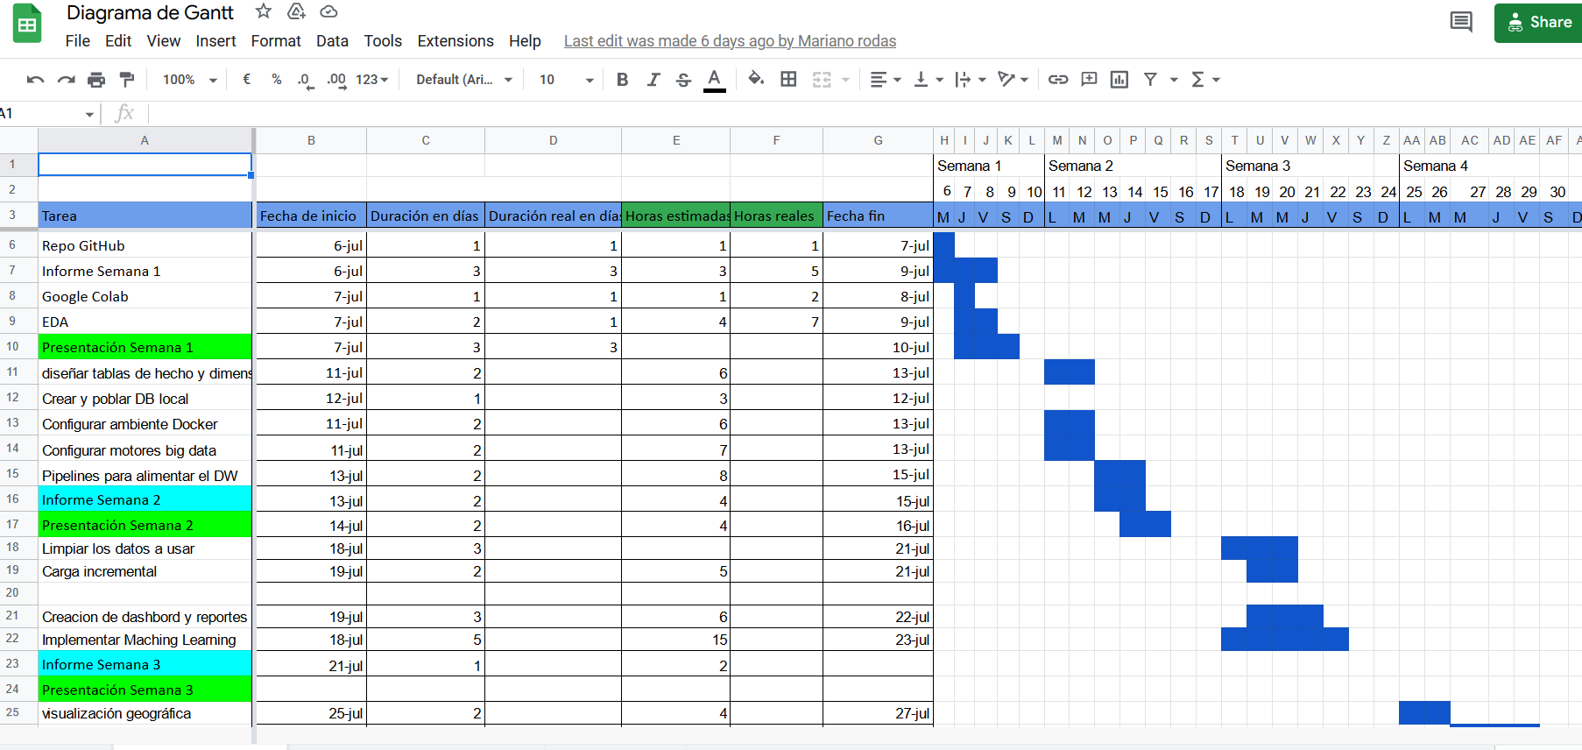
Parte de organización trello diagrama gantt

Slide 5
Stack tecnológico
Nuestras herramientas son software libre sin costo.
Ambiente Big Data
Docker
Hadoop
Containerización de la app para evitar problemas de compatibilidad entre ambientes.
Almacenamiento Big Data de forma distribuida.
Spark
Hive
Procesamiento de datos
Brinda una performance entre 10-100x mayor que otras herramientas operando con construcciones de datos.
Permite crear infraestructuras de tipo data warehouse sobre Hadoop para realizar análisis de grandes volúmenes de datos.

Slide 6
Alternativa con herramientas tradicionales
Docker
Python
Containerización de la app para evitar problemas de compatibilidad entre maquinas.
Numpy| Pandas | Mathplotlib | Scikit-Learn
Exploración de datos
Visualizaciones
Machine Learning
Postgres
Base de datos.

Slide 7

Al ser un grupo de 4 integrantes trabajando desde máquinas con sistemas operativos diferentes, vimos la necesidad de crear un ambiente de desarrollo el cual nos permitiera trabajar en el mismo sin vernos obligados a hacer cambios debido dependencias, versiones, incompatibilidades y demás que suelen ocurrir.

Slide 8

Almacenamiento Big Data de forma distribuida.

Slide 9

Permite crear infraestructuras de tipo de data warehouse sobre Hadoop para realizar análisis de grandes volúmenes de datos.

Slide 10
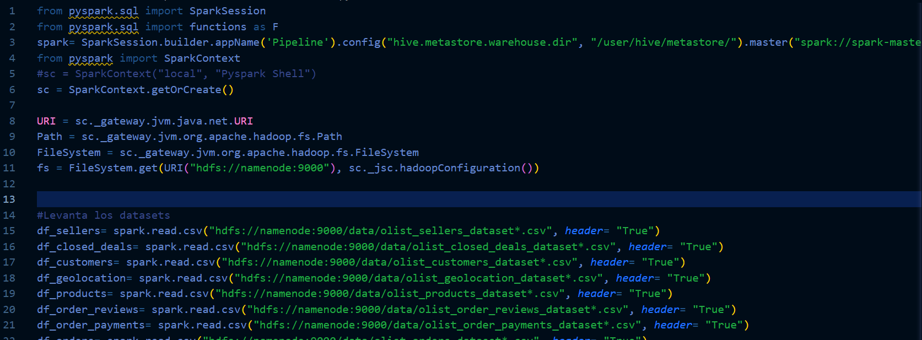

ETL(Extract – tranform - load)

Slide 11
Carga Incremental

Slide 12

Alcance y primer vista de datos
Olist datset
Fuera de alcance
El dataframe del que haremos uso contiene más de 100.000 entre 2016 y mediados de 2018 órdenes de compra de este E-Commerce brasilero. Las mismas indican el comprador, vendedor, producto, monto en reales y tiempo de envío entre otras cosas. A su vez, tenemos la información de la ciudad y el Estado donde residen los participantes de las transacciones.
Datos antiguos
Incapacidad de saber qué ocurrió durante la pandemia
Imposibilidad de hacer un estudio demográfico
Insuficiencia de datos para ciertos modelos

Slide 13
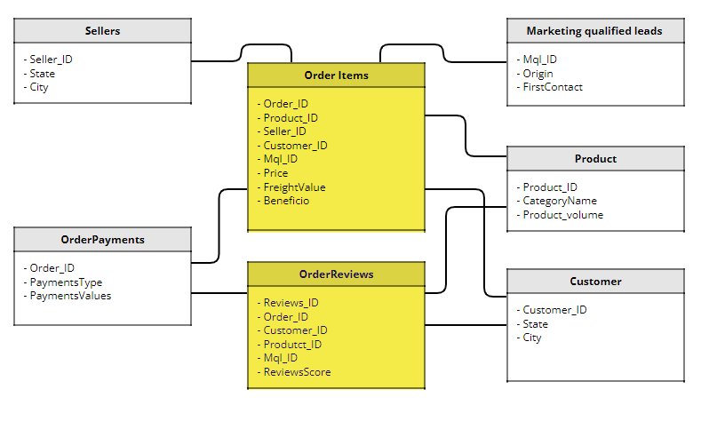
Limpieza de datos
Tecnologías usadas
Tratamiento de datos
Diagrama de hechos y dimensiones
Eliminación de valores faltantes
Modificación del tipo de dato
Detección de outliers
Determinación de cuales serán las variables que utilizaremos en el análisis

Slide 14
ANALISIS DE DATOS
Contexto económico
# Contexto del EComerce en latinoamerica
A lo largo de 2021, año en que la reactivación económica comenzó tras la etapa más dura del confinamiento, el crecimiento del comercio electrónico latinoamericano fue de 37%, de acuerdo con cifras del estudio Beyond Borders 2021/2022, elaborado por Ebanx.

Slide 15
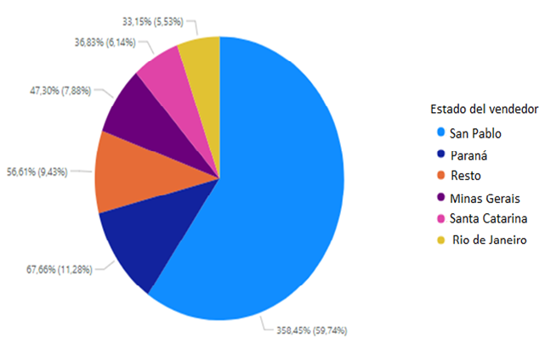
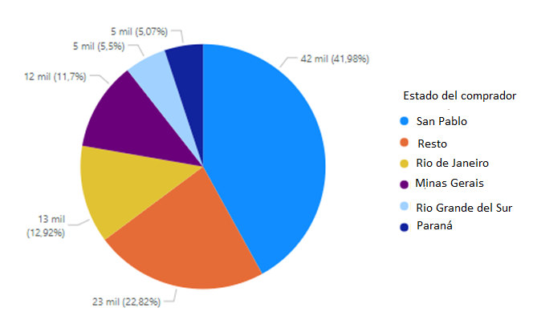
Distribución regional de Vendedores y consumidores
Características del mercado brasilero
-Poner las referencias de modo más comprensible

Slide 16
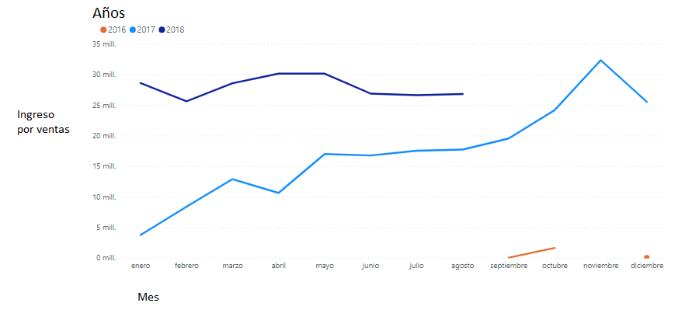
HACER GRÁFICO DE BARRAS DE LA EVOLUCIÓN POR MES DE LAS COMRAS O DEL VOLUMEN DE COMPRAS

Slide 17
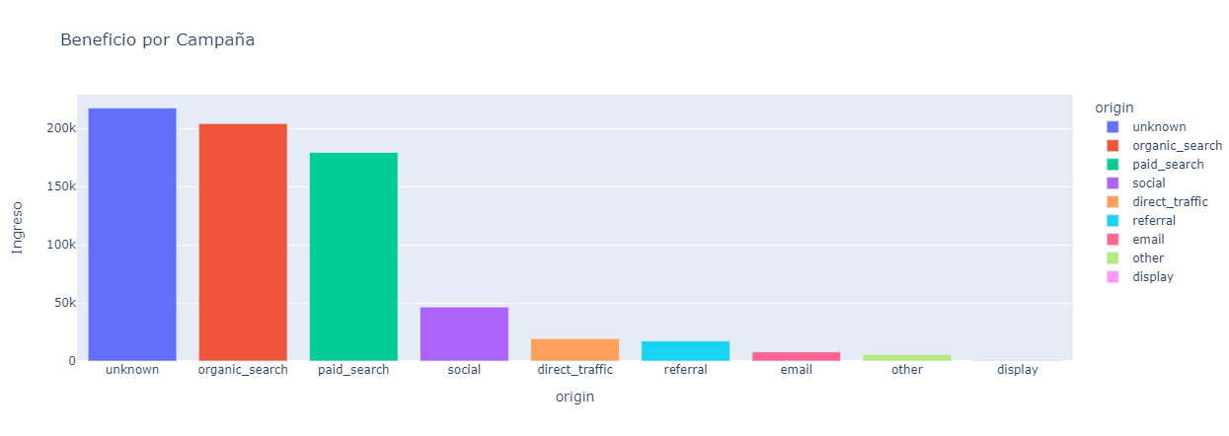
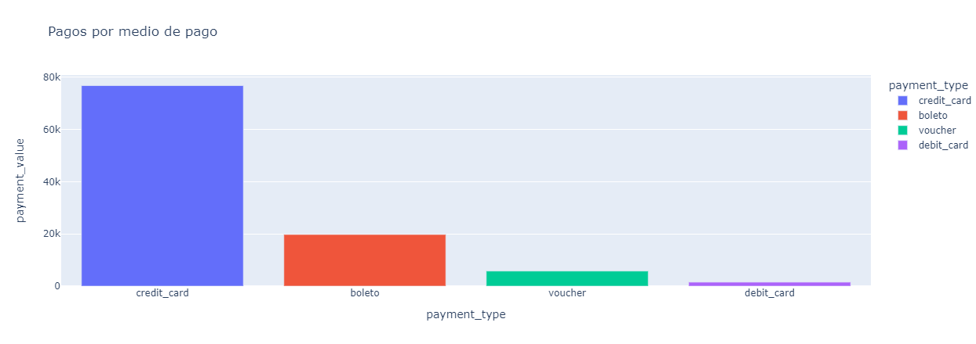

Slide 18
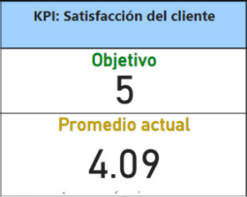
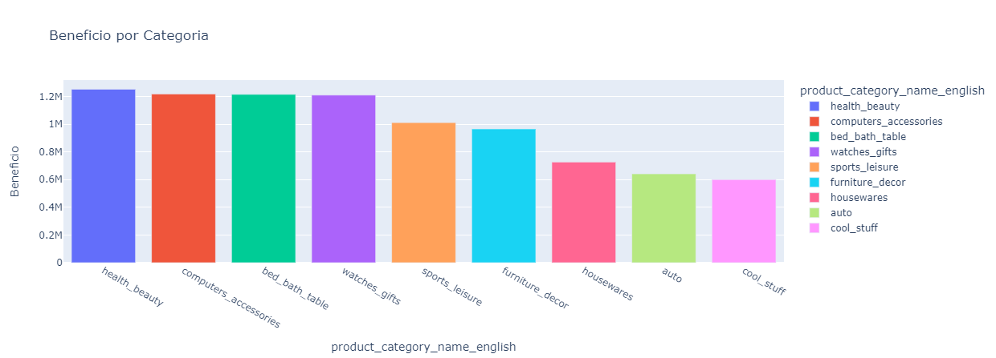
- Sistema de insignias para vendedores: COMO FUNCIONA Y PARA QUÉ SIRVE
Kpis, MÉTRICAS y reglas de negocios aplicadas

Slide 19
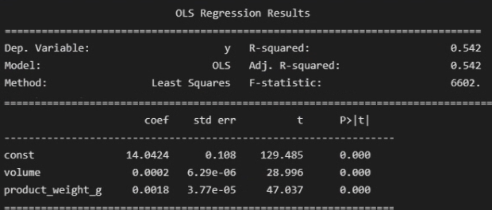
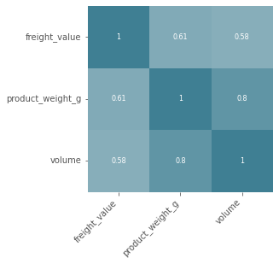
Modelo de regresión múltiple
Y ⱼ =β₀+β₁ (X₁ ⱼ)+ β₂ (X₂ ⱼ) + u ⱼ
Y = Costo de envío
X ₁ = Volumen del producto (cm³)
X₂ = Peso del producto (g)
U = perturbación estocástica
HABLAR SOBRE R CUADRADO y como podría mejorar
En proceso: A partir de una evaluación de los vendedores por región, pretendemos agregarle al modelo la variable “distancia entre comprador y vendedor” con tal de aumentar la precisión del modelo

Slide 20

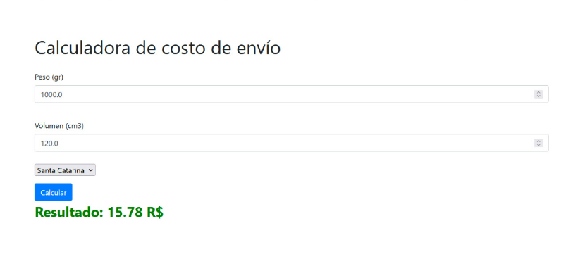
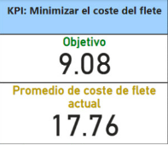
CALCULADORA DE COSTO DE ENVÍO
Elaboramos regresiones lineales para cada estado con el objetivo de crear una herramienta a disposición de los usuarios que ayude a aproximar cual será el costo de envío de acuerdo a las dimensiones y el peso del artículo que desean comprar

Slide 21
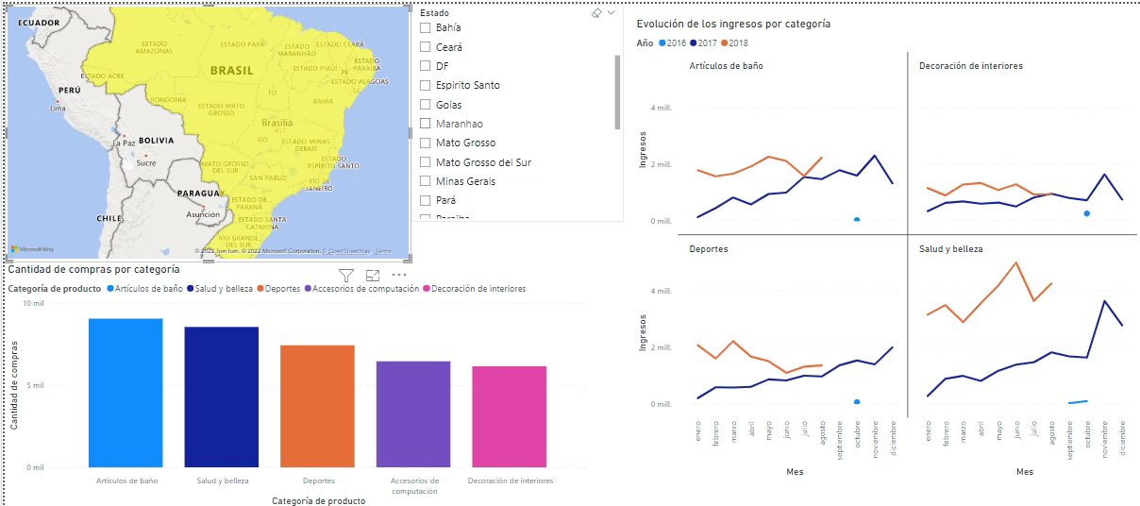
Mercados disputables por región

Slide 22
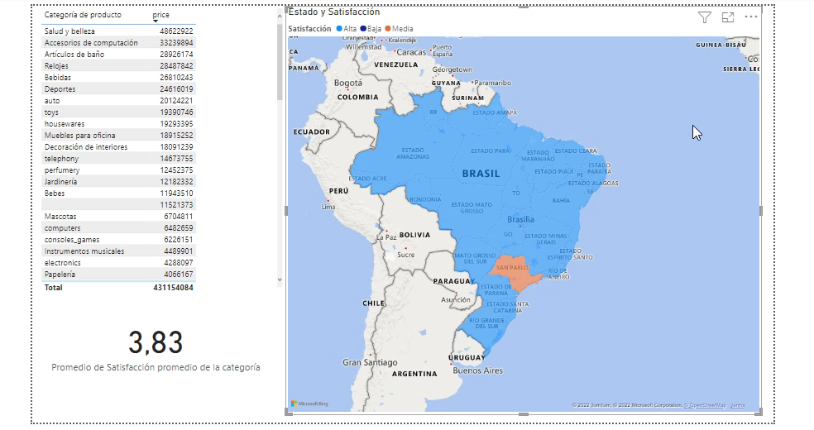

Slide 23

Grupo 12
Mariano Rodas
Alberto Landin
/marianorodas
/albertolandin
Federico Kostzer
Daniel Castillo
/federico-kostzer
/daniel-casvill

Slide 24
MUCHAS GRACIAS
Equipo 12

